Slide 1
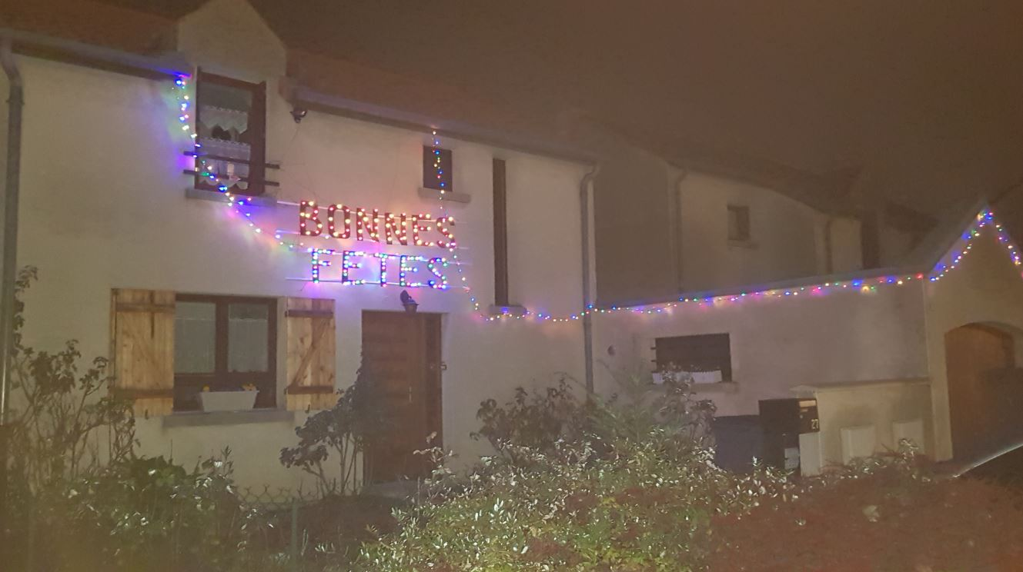
Une année plus tard
voilà mon 16ème diaporama
à l’occasion des vœux de fin d’année

Slide 2



1O ans de vie d’un forum amical et convivial
Merci à chacune et chacun
de votre participation active.

Slide 3
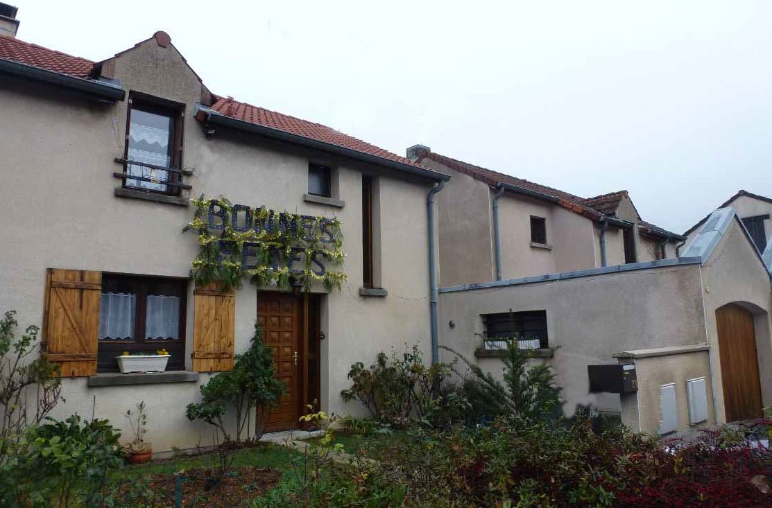
Accompagné
par la Toccata et fugue
en Ré mineur
de
Jean-Sébastien BACH

Slide 4

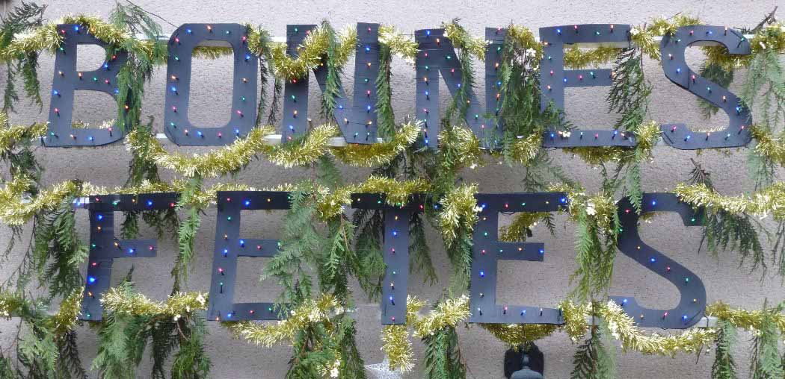
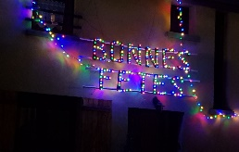
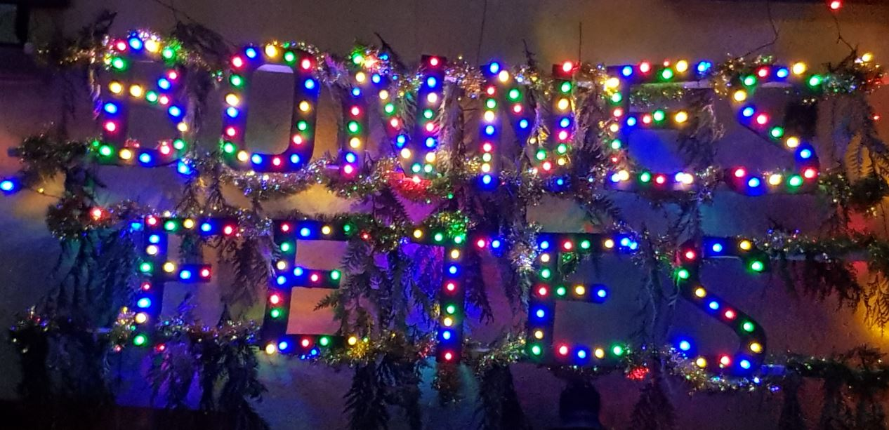
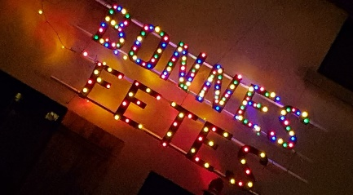
Décoration extérieure
réalisation personnelle

Slide 5

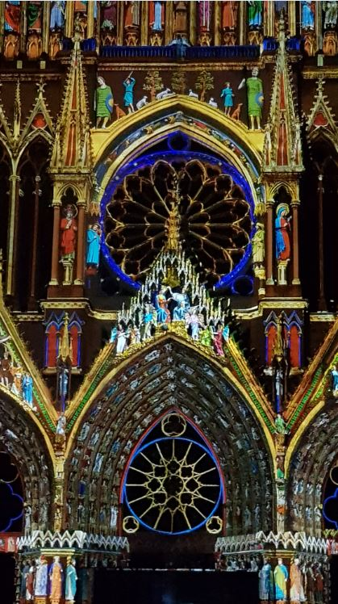
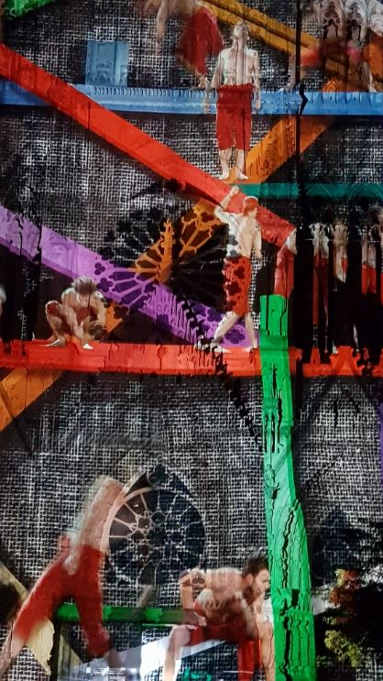
REIMS
Détails de la cathédrale illuminée

Slide 6
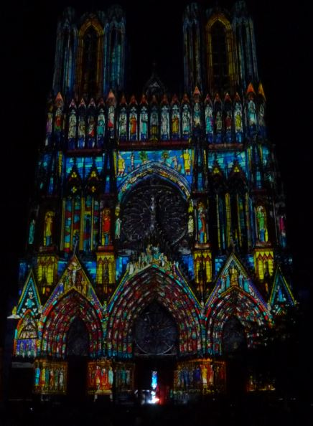
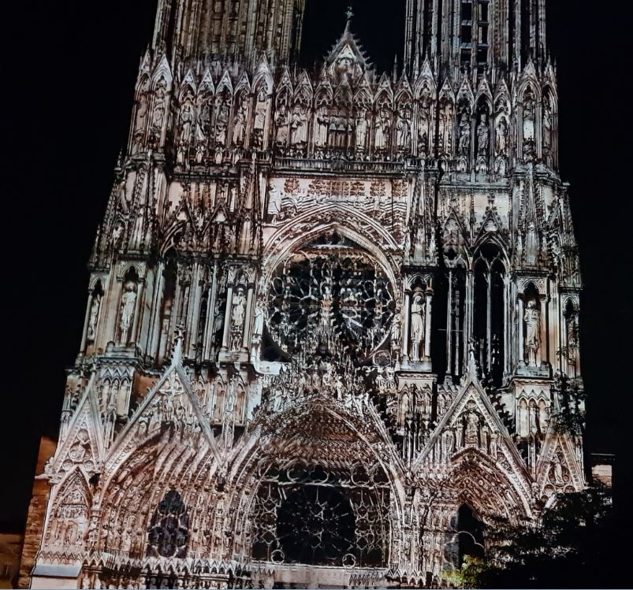


Slide 7
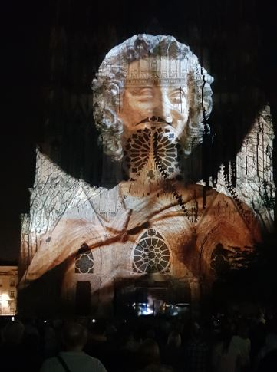
Son
célèbre
ange
au sourire

Slide 8


Bonnes fêtes
de
N O Ë L
en famille
ou
entre amis

Slide 9

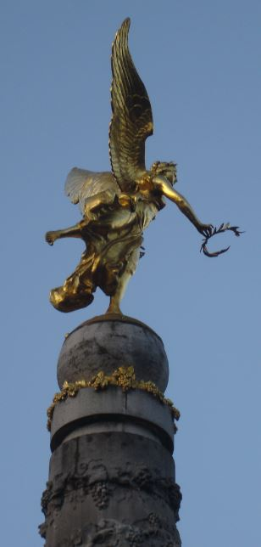





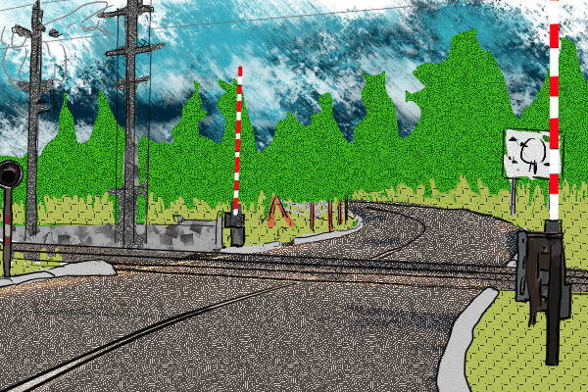
ainsi que
mes
bon vœux pour
Fontaine Subé
< < < 2018 < < < <

Slide 10
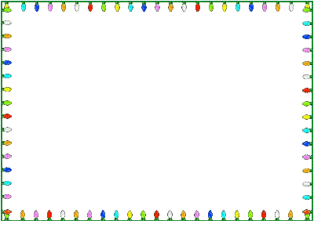


Bonne
année
et
bonne santé
à
toutes
et tous

Slide 11
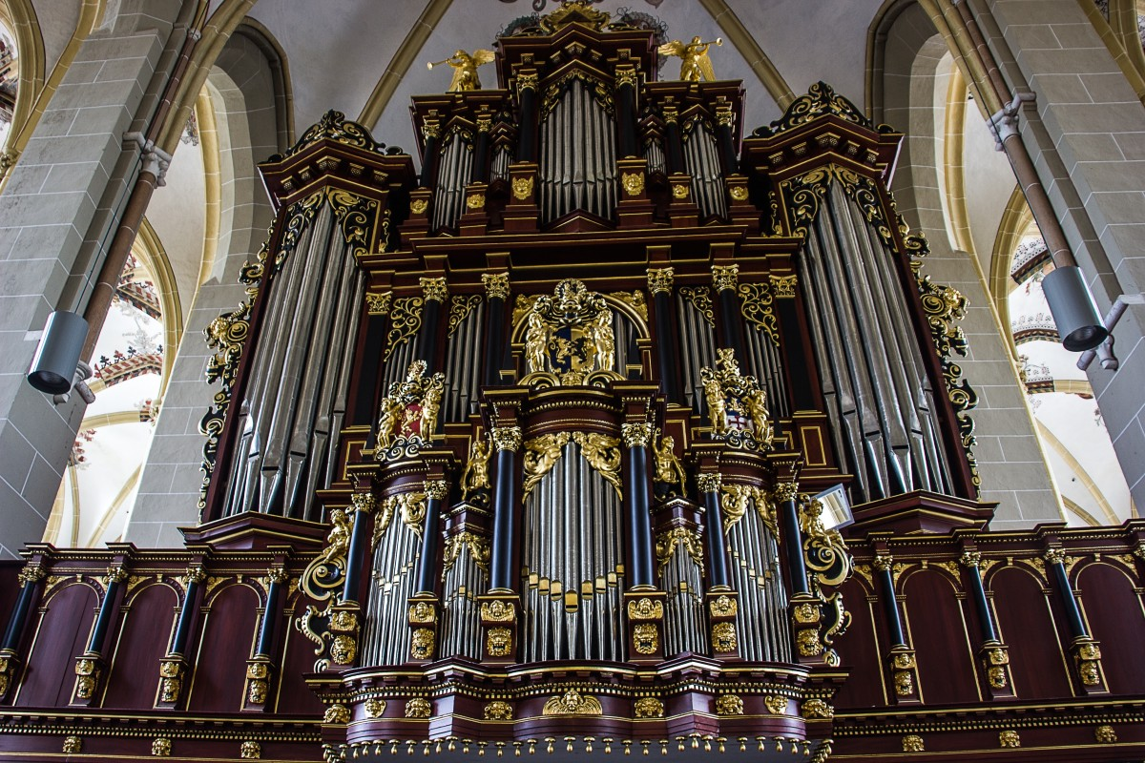
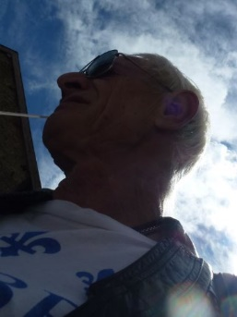
Merci de votre attention
et au plaisir
de vous voir
de vous entendre.
Laissez la musique
si vous aimez l’orgue
et BACH.

Slide 12
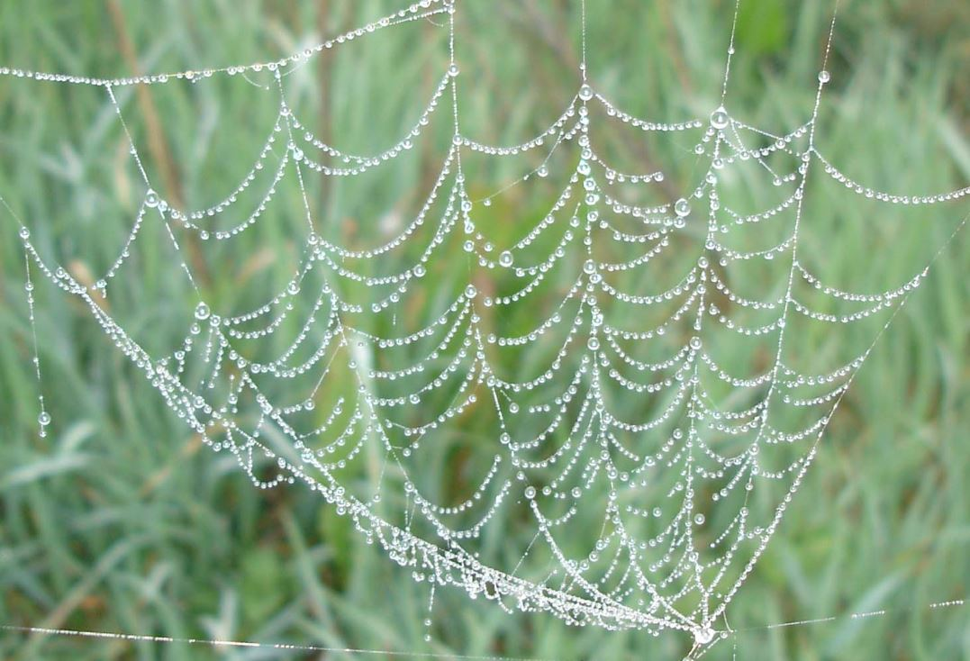
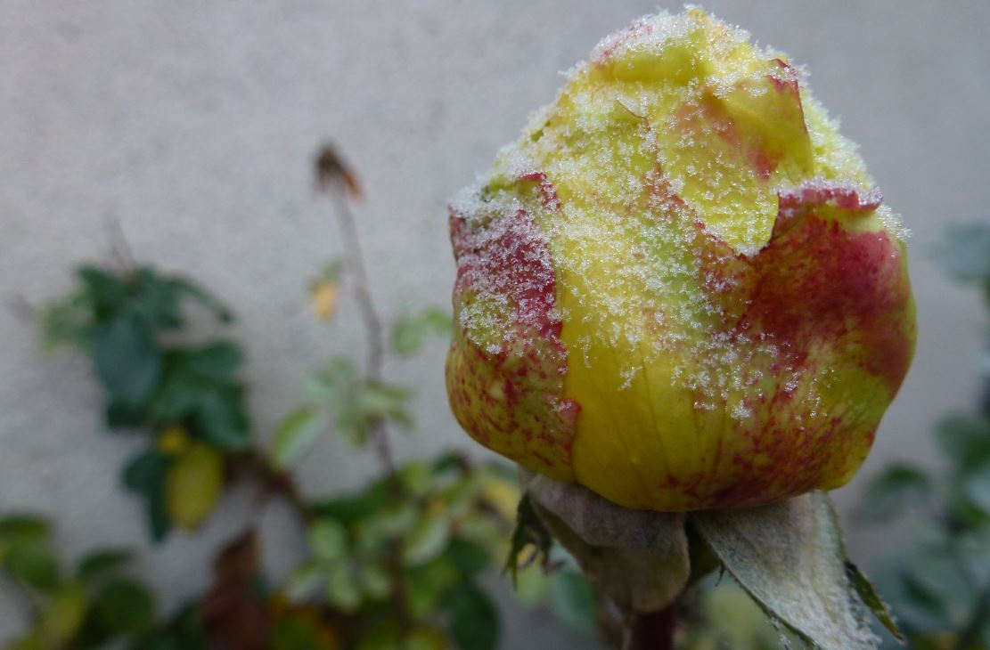
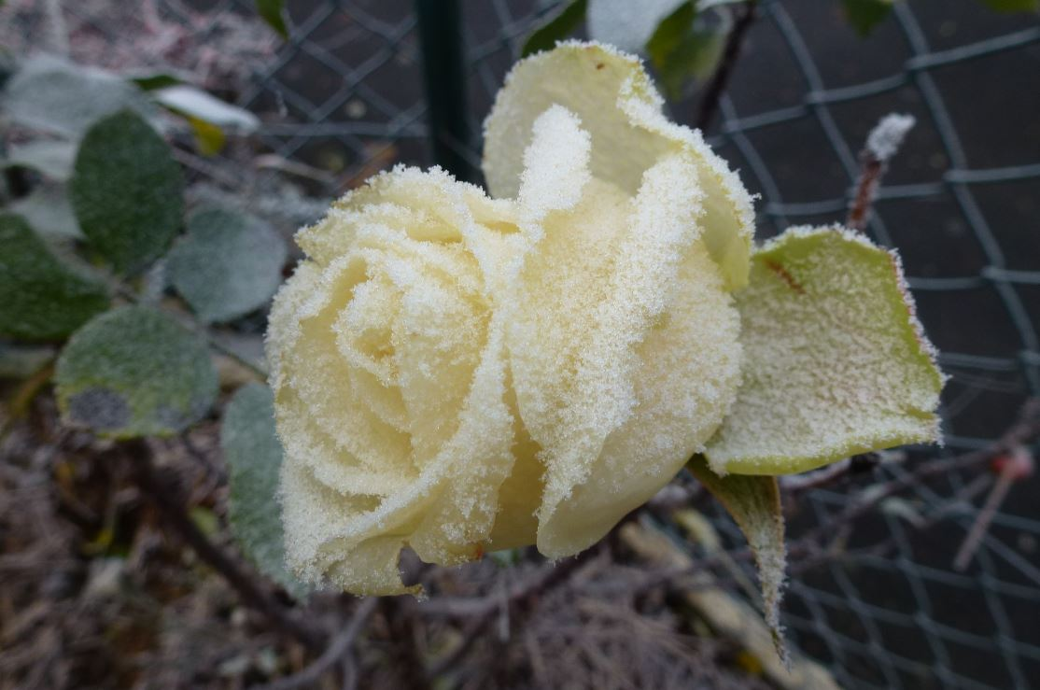
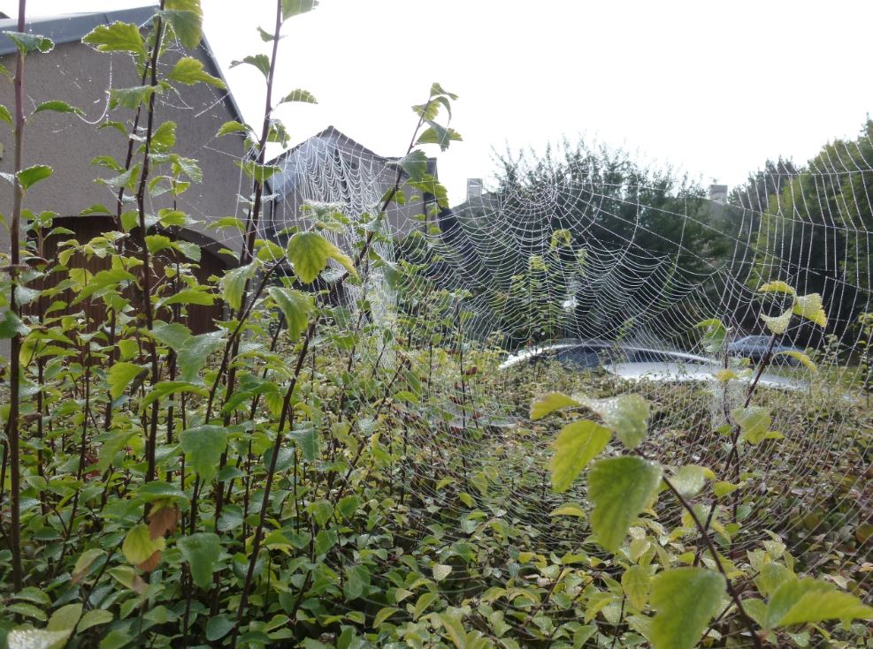
Quelques photos personnelles

Slide 13
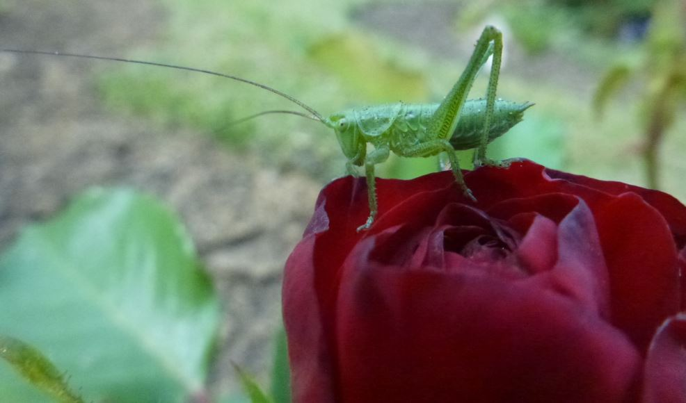
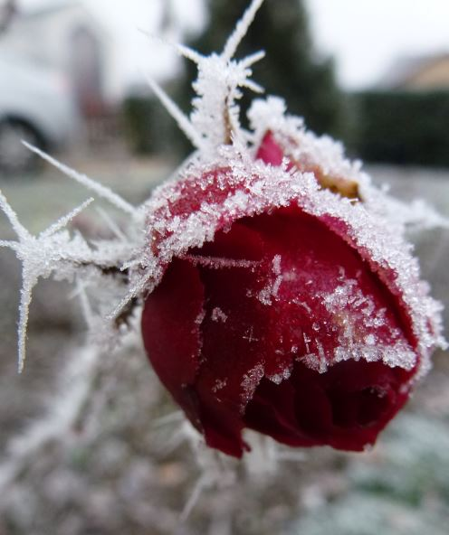
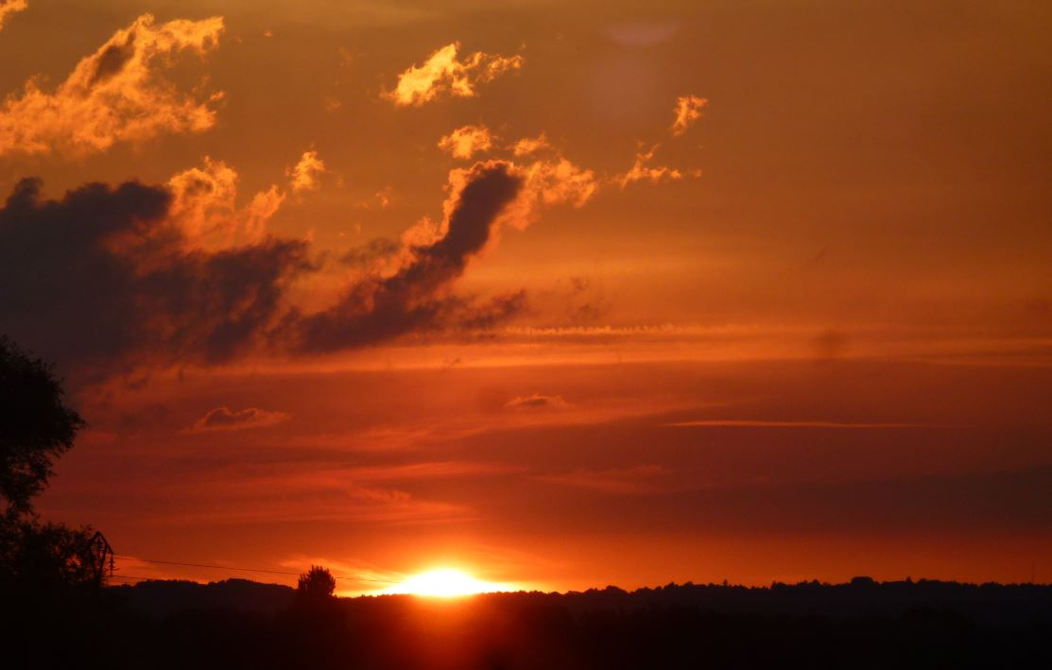
Quelques photos personnelles

Slide 14








Slide 15








Slide 16








Slide 17

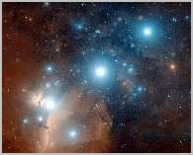




Merci
à tous
les administrateurs
et modérateurs
pour leur investissement sans faille.

